Slide 1
ㅎㅎ
기하학적 변화
기하학적 변환의 개요
기하학적 변환의 사상 방법
보간법
영상의 스케일링 기하학 변환
한빛미디어(주)

Slide 2
회선 처리의 원리
화소의 영역 처리
  디지털 영상처리 시스템은 선형 시불변 시스템
  → 디지털 영상처리의 결과는 컨벌루션 또는 회선 기법으로 얻을 수 있음
  회선 기법으로 생성되는 새로운 화소 값
    이웃한 화소 값과 이에 대응하는 회선 마스크의 가중치를 곱한 뒤 곱한 값을 더해서 얻음.
    가중치는 작은 행렬인 회선 마스크 또는 회선 커널로 구성됨.
  디지털 영상에서 회선 기법
    가중치를 포함한 회선 마스크가 이동하면서 수행

Slide 3
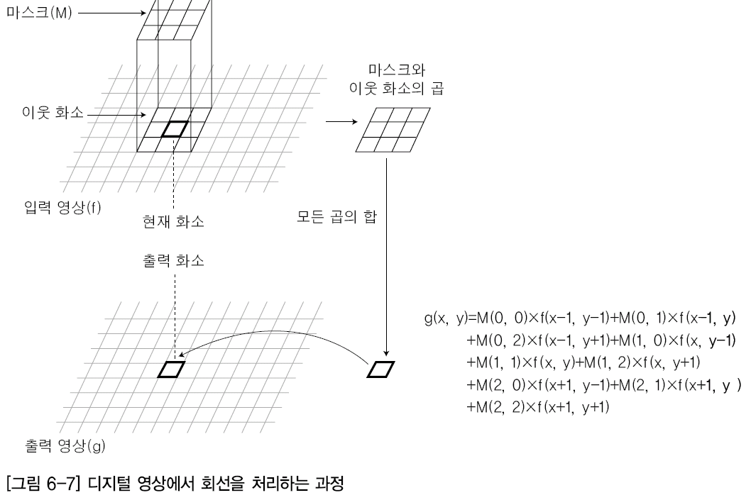
회선 처리의 원리

Slide 4
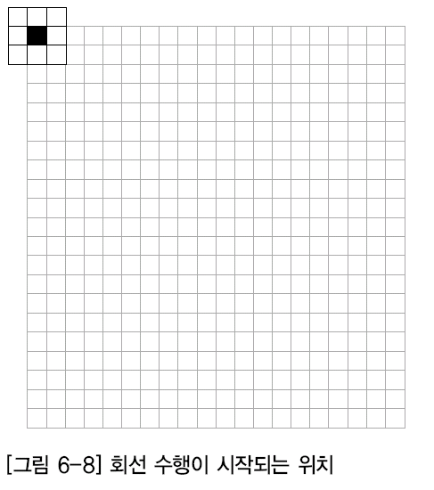
가중치를 포함한 회선 마스크가 이동하면서 수행
회선 마스크가 영상의 왼쪽 위 화소에서 오른쪽으로 한 화소씩 차례로 이동하면서 수행하여 새로운 화소를 만들어 냄.
한 줄에서의 회선 수행이 끝나면, 다음 줄로 이동하여 다시 한 화소씩 오른쪽으로 이동하면서 차례로 수행됨.

Slide 5
회선의 경계 부분 처리
회선의 경계 부분 처리
  화소의 영역을 처리하려면 이웃 화소가 있어야 하지만 시작이나 끝부분에는 주변 화소가 없는 것처럼 회선 마스크에 대응할 요소가 없는 영상의 화소를 처리하는 방법을 경계 부분 처리라고 함.
0 삽입
  회선 마스크에 대응되는 빈 영상의 화소 값을 모두 0으로 가정해서 회선을 수행하는 방법
  0으로 설정해서 영상의 경계 부분에서 정확한 회선 처리가 불가능하므로 손실이 발생함.
  프로그램을 단순하게 구현할 수 있다는 장점이 있음.

Slide 6
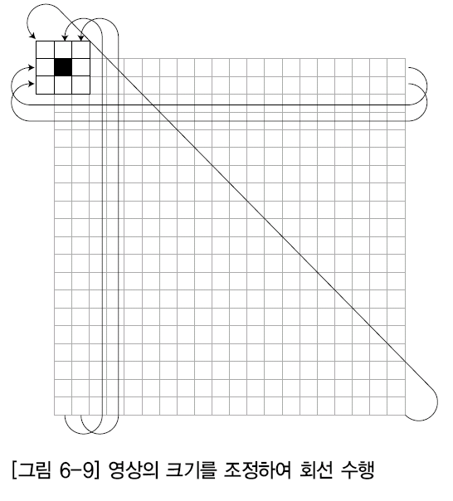
회선의 경계 부분 처리
영상의 크기를 조정하여 회선 수행
  영상의 시작과 끝부분이 연결된 것으로 처리하는 방법
  영상이 폐곡선을 형성해 영상의 경계 부분이 빈 영상의 화소 값을 대신
  입력 영상의 첫 번째와 두 번째 행의 마지막 열에 있는 화소, 마지막 행의 첫 번째와 두 번째 열에 있는 화소, 마지막으로 대각선 방향으로 마지막 행의 마지막 열의 화소를 복사해 사용

Slide 7
회선 마스크의 특징
회선 마스크의 특징
  주변 화소의 값을 각 방향에서 대칭적으로 고려해야 함. 이것은 각 방향에있는 같은 수의 이웃 화소에 기반을 두고 새로운 화소 값을 생성하기 때문
  회선 마스크의 크기는 행과 열 모두 홀수의 크기를 사용하여 3×3, 5×5, 7×7 등
  회선 처리 기법으로 생성된 출력 영상은 밝기 에너지를 보존해야 하므로 영상의 평균 밝기를 원 영상과 똑같이 유지해야 함.
  회선된 영상의 평균 밝기 값이 원본 영상과 같도록 많은 회선 마스크의 계수 합이 1이 되도록 함.
  경계선 검출 등에서 사용되는 일부 회선 마스크에서는 음수의 계수를 포함하며, 계수 합이 0이 되도록 설계
  음의 계수에서는 음의 화소 값이 생성될 수도 있으나 밝기는 항상 양의 값만 있으므로 생성된 화소 값에 일정한 상수(최대 밝기의 1/2)를 더해서 양의 화소 값이 나오도록 함.

Slide 8
Section 01 기하학적 변환의 개요
기하학적 변환
  영상을 구성하는 화소의 공간적 위치를 재배치하는 과정
  재배치가 되는 영상의 화소가 어떤 것이냐에 따라
    전방향 사상 : 하나는 입력 영상을 출력 영상으로 화소의 위치를 변환하는 과정
    역방향 사상 : 다른 하나는 출력 영상을 입력 영상으로 화소의 위치를 변환하는 과정
  기본 형태에 따라
    선형 기하 변환 : 직선 처리처럼 선형적으로 처리하는 방법으로 평행이동(Translation), 회전(Rotation), 스케일링(Scaling) 등 화소의 재배치 수행
    비선형 기하 변환 : 영상을 찌그러뜨리고 구부려서 곡선으로 처리하는 방법으로, 워핑(Warping)과 모핑(Morphing)이 대표적

Slide 9
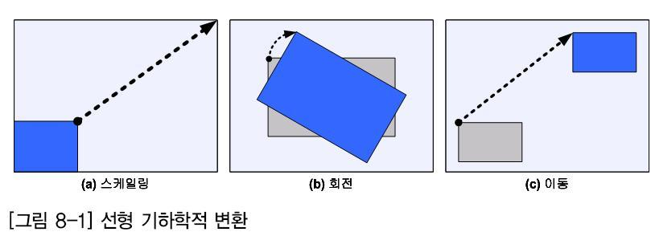
기하학적 변환의 개요(계속)
  보간법
    영상을 확대하고 축소하는 스케일링 과정은 화소가 값을 할당 받지 못할 때 발생할 때 빈 화소에 값을 할당하는 과정

Slide 10
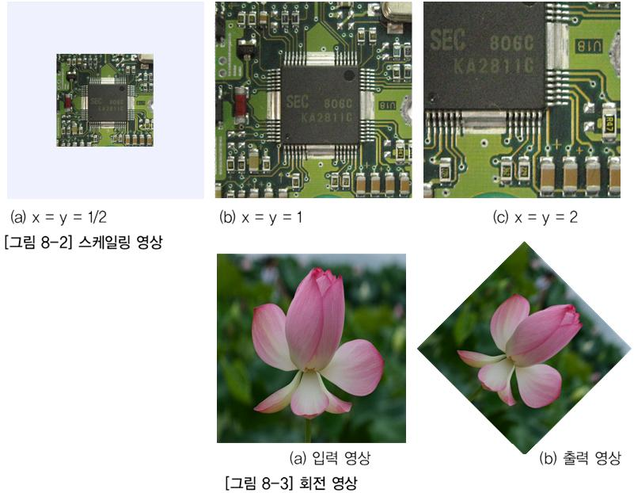
기하학적 변환의 개요(계속)

Slide 11
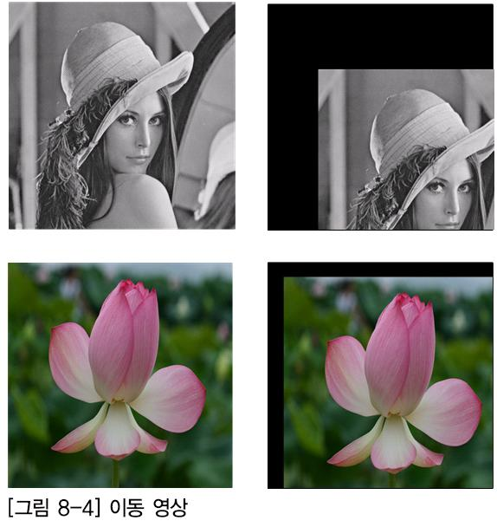
기하학적 변환의 개요(계속)

Slide 12
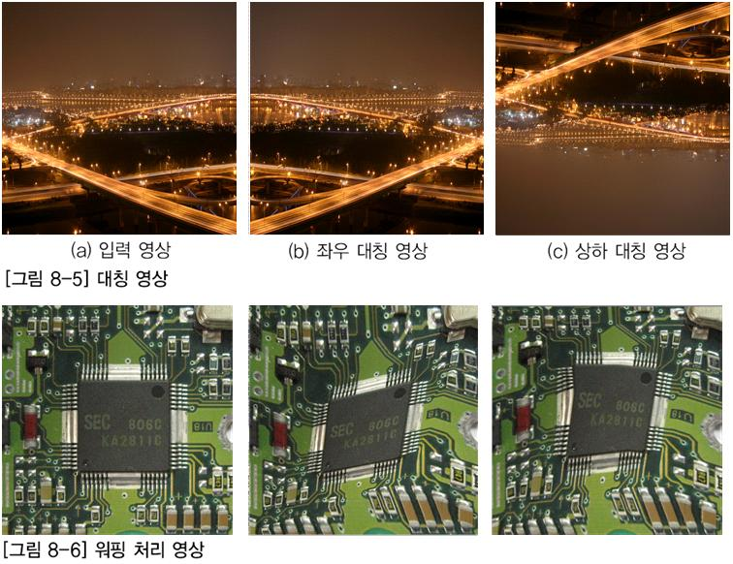
기하학적 변환의 개요(계속)

Slide 13
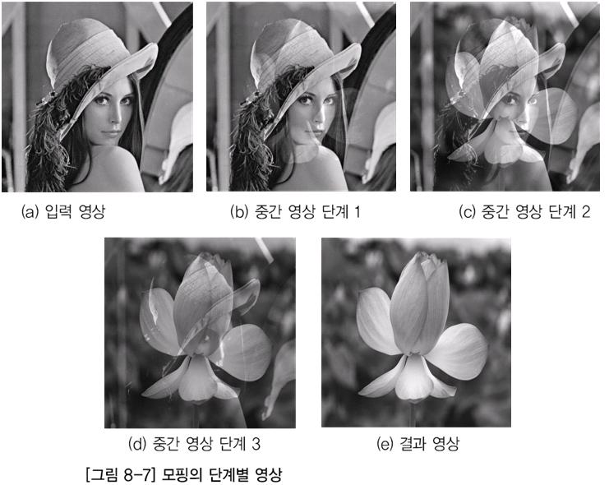
기하학적 변환의 개요(계속)

Slide 14
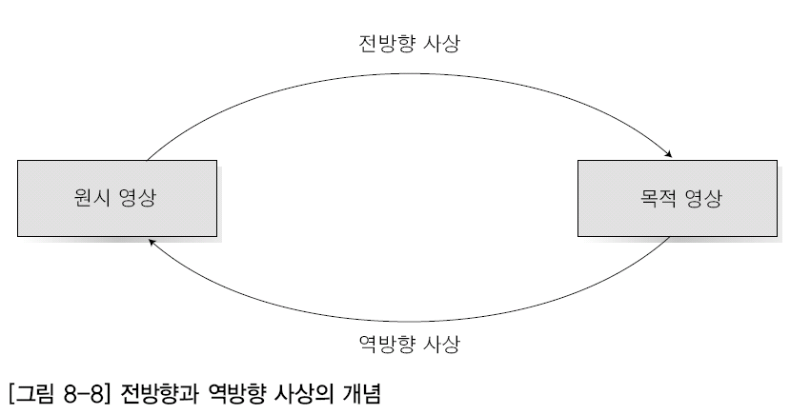
Section 02 기하학적 변환의 사상 방법
사상(Mapping)
  주어진 조건에서 현재의 데이터를 원하는 목표로 만드는 것
    원시 영상의 화소가 목적 영상의 화소 위치로 이동(Shift)하면, 원시 영상 화소가 목적 영상의 화소로 대응되는 것
    변환(Transformation), 정합(Matching)이라는 뜻도 있음.

Slide 15
전방향 사상
개념
  입력 영상의 모든 화소에서 출력 영상의 새로운 화소 위치를 계산하고, 입력 화소의 밝기 값을 출력 영상의 새로운 위치에 복사하는 방법
문제점
  오버랩(Overlap) 문제: 서로 다른 입력 화소 두 개가 같은 출력 화소에 사상되는 것
  홀(Hole) 문제: 입력 영상에서 임의의 화소가 목적 영상의 화소에 사상되지 않을 때

Slide 16
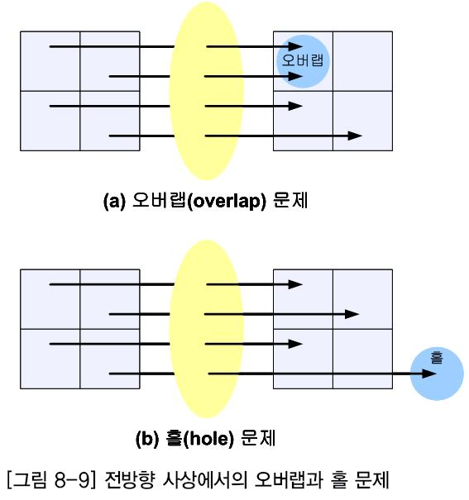
전방향 사상(계속)

Slide 17
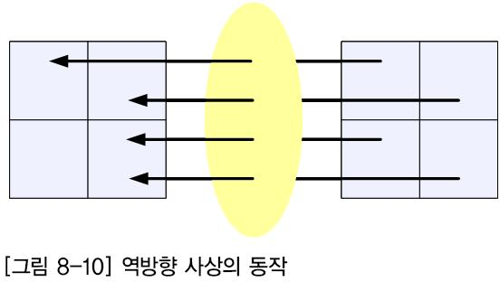
역방향 사상
전방향 사상과는 반대되는 개념으로 목적 영상에서 원시 영상의 화소 값을 찾는 것
  목적 영상의 화소를 조사하여 몇 가지 역변환으로 원시 영상의 화소를 구한 뒤 목적 영상의 화소 값을 생성하려고 사용

Slide 18
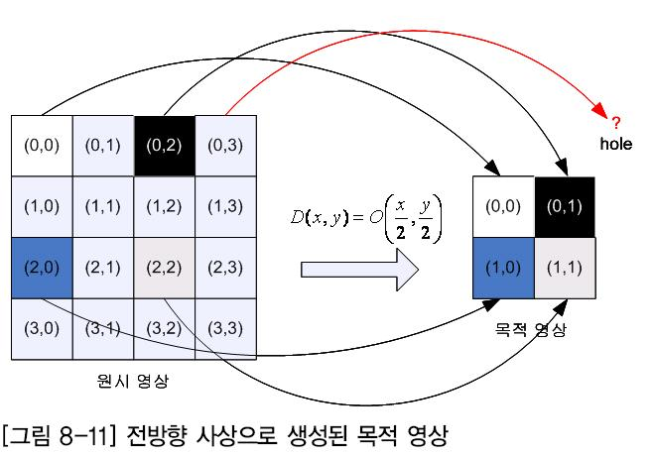
기하학 처리를 위한 전방향 사상과 역방향 사상 비교
전방향 사상에서는 원시 영상의 좌표가 홀수면 목적 영상의 좌표 값에 소수점이 들어 있어 해당 좌표가 없게 되므로 홀 문제가 발생

Slide 19
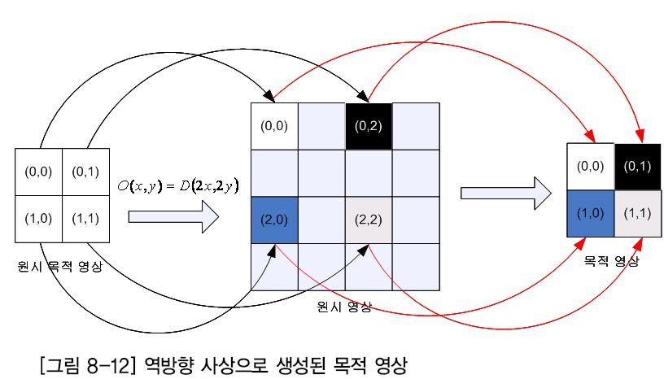
기하학 처리를 위한 전방향 사상과 역방향 사상 비교(계속)
역함수로 원시 영상의 좌표 값을 계산하고, 그 좌표에 해당하는 화소 값을 찾아서 목적 영상에 할당
전방향 사상에서 발생했던 홀 문제가 일어나지 않음.

Slide 20
Section 03 보간법
보간법(Interpolation)의 개념
  화소 값을 할당받지 못한 목적 영상의 품질은 아주 좋지 못한데, 빈 화소에 값을 할당하여 좋은 품질의 영상을 만드는 방법
  화소의 값을 할당받지 못한 채 목적 영상을 만드는 대표적인 기하학 처리가 바로 영상의 확대
대표적인 보간법
  가장 인접한 이웃 화소 보간법(Nearest Neighbor Interpolation)
  양선형 보간법(Bilinear Interpolation)
  3차 회선 보간법(Cubic Convolution Interpolation)
  B-스플라인 보간법(B-Spline Interpolation)

Slide 21
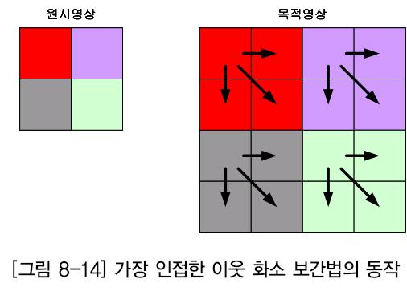
가장 인접한 이웃 화소 보간법(Nearest Neighbor Interpolation)
값을 할당받지 못한 목적 영상의 화소에서 가장 가깝게 이웃한 원시 화소의 값을 할당받은 목적 영상의 화소 값을 복사해서 사용하는 것

Slide 22
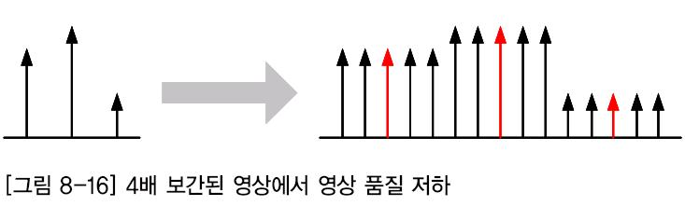
가장 인접한 이웃 화소 보간법(계속)
단순히 이웃 화소를 복사하여 사용하므로 처리 속도가 빠름
새로운 화소 값을 계산하지 않고 입력 화소 내에서만 찾기 때문에 원래의 영상과 전혀 다른 영상을 출력하는 오류가 발생
  하나의 입력 화소에 대응하는 출력 화소 수가 많을수록 영상의 질은 떨어지며, 영상 내에 톱니 모양이라고 하는 시각적인 뭉툭함(Blockiness)이 발생

Slide 23
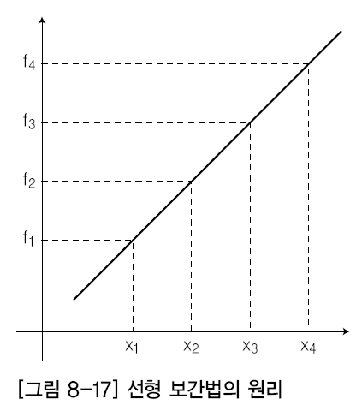
선형 보간법 (Linear Interpolation)
원시 영상의 화소 값 두 개를 이용하여 원하는 좌표에서 새로운 화소 값을 계산하는 간단한 방법

Slide 24
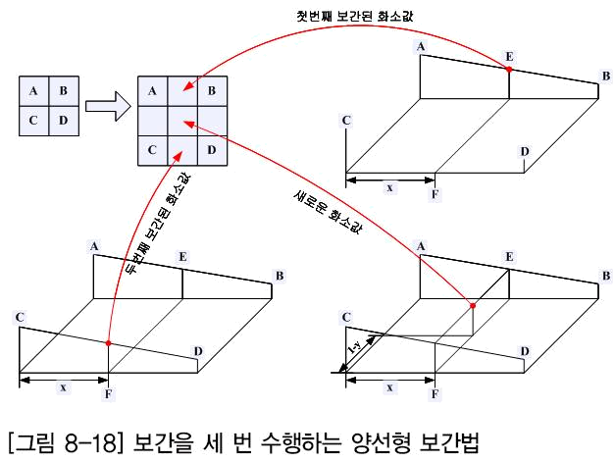
선형 보간법(계속)
양선형 보간법(Bilinear Interpolation)
  선형 보간을 바탕으로 수행
  화소당 선형 보간을 세 번 수행하며, 새롭게 생성된 화소는 가장 가까운 화소 네 개에 가중치를 곱한 값을 합해서 얻음.
    각 가중치는 각 화소에서의 거리에 정비례하도록 선형적으로 선택

Slide 25
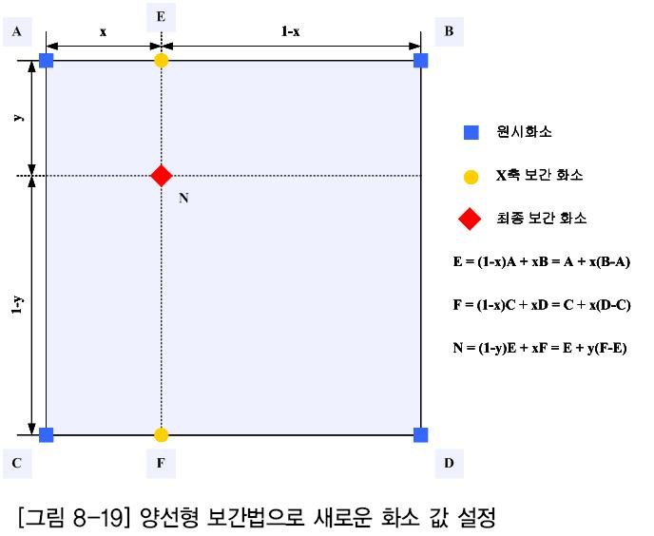
선형 보간법(계속)

Slide 26
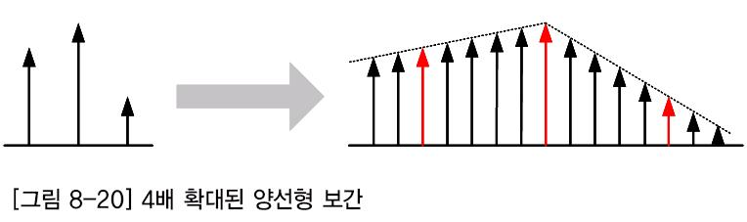
선형 보간법(계속)
양선형 보간법의 장단점
  장점: 가장 인접한 화소 보간법에 비해 더 스무딩한 영상을 출력함.
  단점: 화소당 선형 보간을 세 번씩 수행해야 하므로 상당히 많은 계산량이 소모됨.

Slide 27
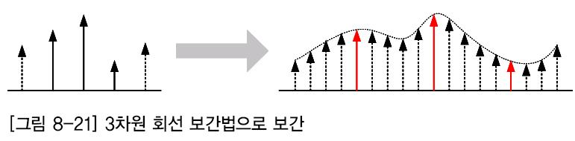
고차 보간법
더 많은 이웃 화소를 참조하므로 값을 할당받지 못한 화소 값을 쉽게 추정할 수 있음.
3차 회선과 B-스플라인이 대표적
3차원 회선 보간법
  4×4의 이웃 화소를 참조하여 보간을 수행.
  양선형 보간법보다 더 많은 화소를 참조하므로 보간된 영상의 품질도 더 좋음.
  이웃 화소를 16개 참조하므로 계산 시간이 더 소요됨.

Slide 28
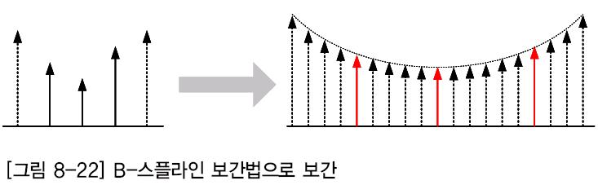
고차 보간법(계속)
B-스플라인 보간법
  이상적인 보간 함수는 저주파 통과 필터인데, B-스플라인 함수는 그중에서도 상당히 좋은 저주파 통과 필터
  → B-스플라인 함수는 보간 함수 중에서 가장 스무딩한 영상 출력

Slide 29
Section 04 영상의 스케일링 기하학적 변환
스케일링(Scaling)
  디지털 영상의 모양은 변화시키지 않은 채 크기만을 확대하거나 축소하는 변환
    영상을 확대하는 것을 확대(Magnification), 스케일링 업(Scaling Up), 줌(Zooming), 업 샘플링(Up Sampling)이라고 하며,
    영상을 축소하는 것을 축소(Minification), 스케일링 다운(Scaling Dawn), 데시메이션(Decimation), 다운 샘플링(Dawn Sampling)이라 함.
  스케일링 변환은 원 영상의 해상도를 떨어뜨리는 특징이 있어 결과 영상의 품질은 당연히 떨어짐.

Slide 30
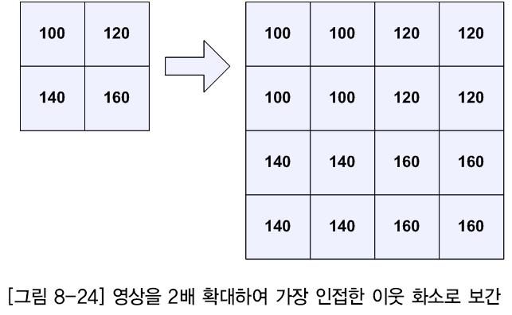
영상의 확대 스케일링 변환
가장 인접한 이웃 화소 보간법을 이용한 영상 확대
  확대 배율만큼 화소를 반복적으로 복사해서 사용하므로 쉽고 빠르게 확대와 보간이 수행됨.

Slide 31
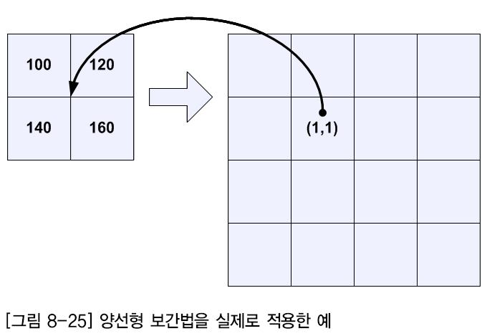
영상의 확대 스케일링 변환(계속)
양선형 화소 보간법을 이용한 영상 확대 (2배 확대)
원영상(0.5, 0.5)

Slide 32
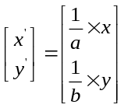
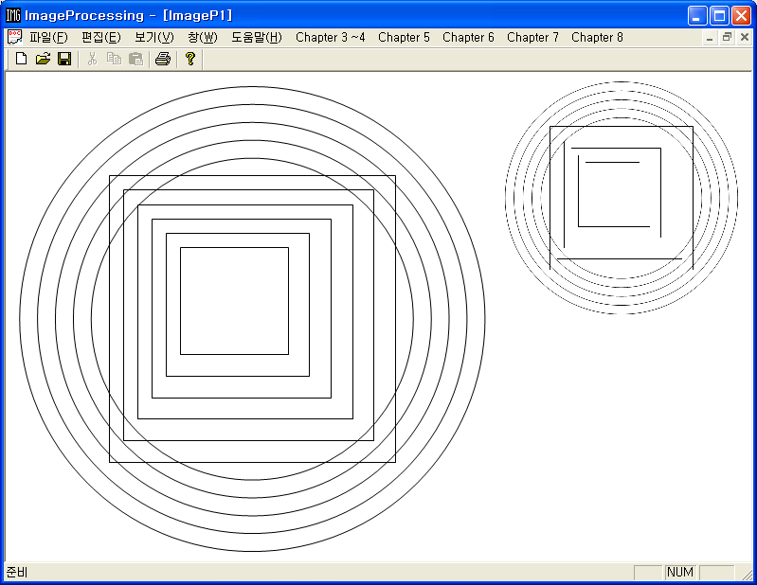
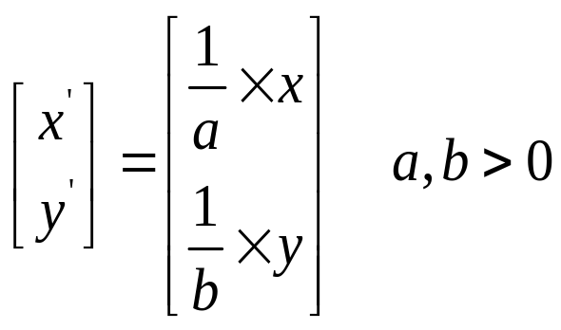
영상의 축소 스케일링 변환
영상의 크기를 줄이는 영상의 축소 스케일링 변환식은 다음과 같이 확대와는 반대 개념
에일리어싱(Aliasing): 영상의 크기를 많이 축소하려고 너무 낮은 비율로 샘플링을 수행하면 화소 수를 너무 적게 취하게 되어 영상의 세부 내용을 상실하게 되는 현상

Slide 33
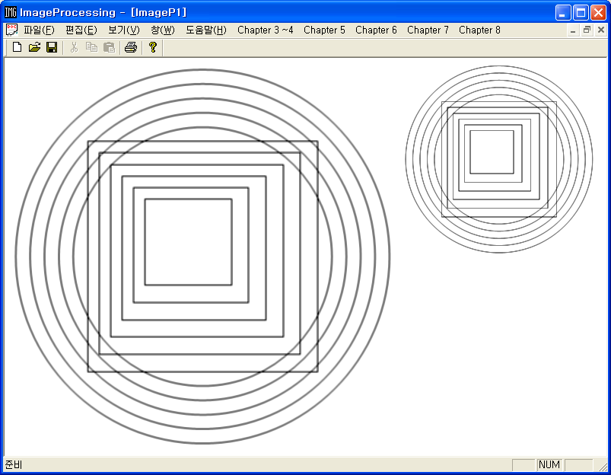
영상의 축소 스케일링 변환(계속)
서브 샘플링 과정에서 세부 내용을 잃어버리는 문제를 해결하려면 서브 샘플링을 수행하기 전에 먼저 영상의 블러링(Blurring)을 수행하면 됨.
즉, 저주파 통과 필터링을 통과하여 블러링된 영상에서 서브 샘플링을 수행하면 세부 내용을 보존할 수 있음.

Slide 34
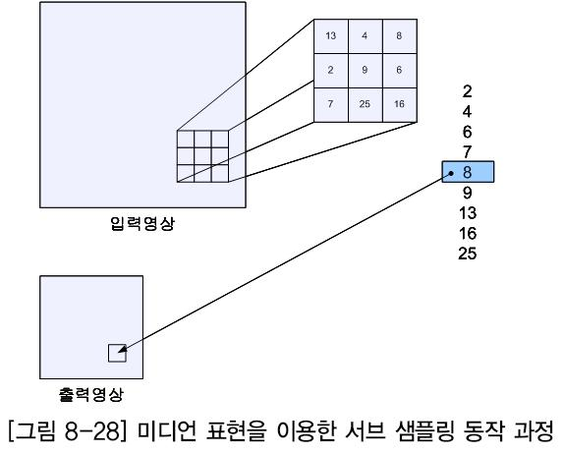
영상의 축소 스케일링 변환(계속)
미디언 표현
  미디언(Median) 표현은 화소 블록을 중간(Median) 값으로 대치한 뒤 이 값을 샘플링하여 축소 영상의 화소로 사용하는 방법

Slide 35
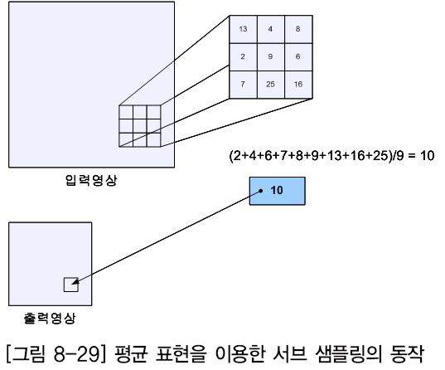
영상의 축소 스케일링 변환(계속)
평균 표현
  평균(Mean) 표현은 미디언 표현과 비슷하게 화소 블록을 블록 내 화소의 평균값으로 대치하는 방법
  이렇게 얻은 평균값이 해당 축소 영상의 화소 값으로 사용됨.

Slide 36
기하학적 변환
  영상을 구성하는 화소의 공간적 위치를 임의의 기하학적 변환으로재배치하는 과정
선형 기하 연산
  곡선이 전혀 없는 영상을 대상으로 평행이동, 회전, 스케일링 등 화소의 재배치를 수행
비선형 기하 처리
  영상을 찌그러뜨리고 구부려서 곡선으로 처리하는 방법
  워핑 변환과 모핑 변환이 대표적
사상
  주어진 조건에서 현재의 데이터를 원하는 목표로 만드는 것

Slide 37
전방향 사상
  입력 영상의 모든 화소에서 출력 영상의 새로운 화소 위치를 계산하고, 입력 화소의 밝기 값을 출력 영상의 새로운 위치에 복사하는 방법
  오버랩 문제와 홀 문제 발생
    오버랩 문제: 서로 다른 입력 화소 두 개를 똑같은 출력 화소에 사상하는 것. 새롭게 생성된 화소 값이 어떤 입력 화소에 근거하는지 정할 수 없으므로 처리된 결과 영상이 불명확
    홀 문제 : 전방향 사상에서 입력 영상의 화소가 목적 영상 내의 출력 화소에 없는 것. 입력 화소에 출력 화소 값이 배당되지 않으므로 정확한 영상처리를 할 수 없음.
역방향 사상
  목적 영상의 화소를 조사하여 몇 가지 역변환으로 원시 영상의 화소를 구한 뒤 목적 영상의 화소 값을 생성하려고 사용
  홀과 오버랩 문제가 발생하지 않아 기하학 처리에서 유용

Slide 38
보간법
  화소 값을 할당받지 못해 품질이 좋지 못한 것을 방지하기 위해 빈 화소에 값을 할당하여 좋은 품질의 영상을 만드는 방법
가장 인접한 이웃 화소 보간법
  값을 할당받지 못한 목적 영상의 화소에서 가장 가깝게 이웃한 원시 화소의 값을 할당받은 목적 영상의 화소 값을 복사해서 사용하는 것
  원시 화소에서 계산된 좌표가 정수가 아니면 가장 가까이에 있는 유효한 화소 좌표를 선택하는 것
  처리 속도가 빠르나 하나의 입력 화소에 대응하는 출력 화소 수가 클수록 영상의 질은 떨어지며, 영상 내에 톱니 모양이라고 하는 시각적인 뭉툭함이 발생
양선형 보간법
  화소당 선형 보간을 세 번 수행, 새롭게 생성된 화소는 가장 가까운 화소 네 개에 가중치를 곱한 값을 합해서 얻음. 각 가중치는 각 화소에서의 거리에 정비례하도록 선형적으로 선택
  가장 인접한 화소 보간법보다 더 스무딩한 영상을 출력하나 화소당 선형 보간을 세 번씩 수행해야 하므로 상당히 많은 계산량이 소모됨.

Slide 39
고차 보간
  더 많은 이웃 화소를 참조하므로 값을 할당받지 못한 화소 값을 쉽게 추정할 수 있음.
3차원 회선 보간법
  4×4의 이웃 화소를 참조하여 보간 수행
  양선형 보간법보다 더 많은 화소를 참조하므로 보간된 영상의 품질이 더 좋으나 이웃 화소를 16개 참조하므로 계산 시간이 더 소요됨.
B-스플라인 보간 함수
  상당히 좋은 저주파 통과 필터로, 보간 함수 중에서 가장 스무딩한 영상을 출력
스케일링
  디지털 영상의 모양은 변화시키지 않은 채 크기만을 확대하거나 축소하는 변환

